Slide 1

제국을 지켜라
순환식 랜덤 유닛 디펜스
시나리오 기획서

Slide 2
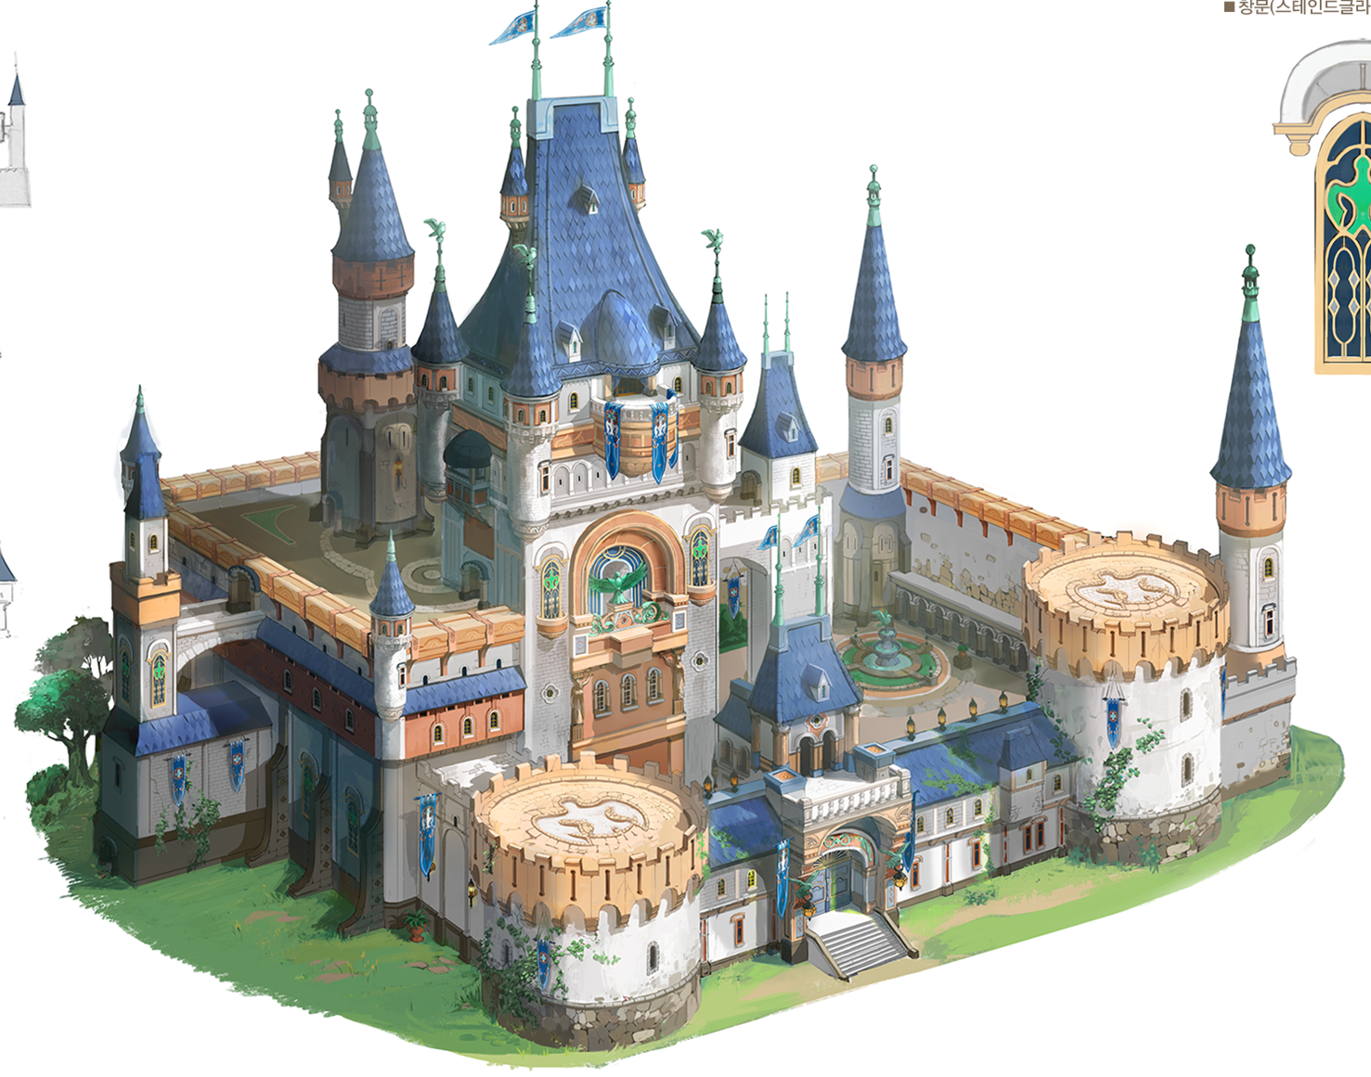
목차
table of contents
1
설명
2
목적
3
현상, 원인, 배경
4
목표 및 기대효과
5
밴치마킹 게임

Slide 3
랜덤 디펜스?

Slide 4
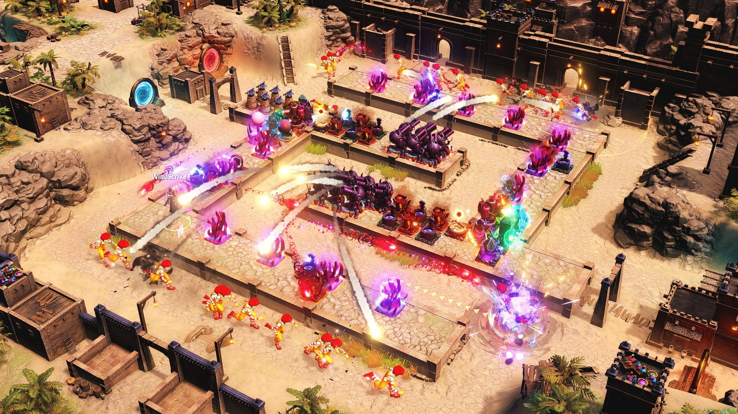
Part 1
설명
랜덤 디펜스란?
랜덤 디펜스 Random Defense?
랜덤 디펜스(Random Defense)는 타워 디펜스(Tower Defense) 장르에서 파생된 게임 유형으로 플레이어가 다양한 무작위 요소에 따라 방어 유닛(타워 또는 캐릭터)을 배치하여 적의 침략을 막는 게임이다.
TD(Tower Defense) = 타워를 전략적으로 배치해 적의 물결을 막는 방식을 가진 게임
랜덤 디펜스와 타워 디펜스의 차이점
< Element TD 2 - Tower Defense>
모든 유닛이나 타워를 랜덤으로 생성한다.
이 랜덤 요소는 타워 디펜스 장르의 고질병인 전략 고착화를 무너뜨리며
전략과 운을 혼합한 새로운 재미를 제공했다.

Slide 5
목적

Slide 6

Part 2
목적
랜덤 디펜스 장르의 활성화
대목적
pc게임을 하고싶지만 집중해서 하기에는 힘들 때 가볍게 즐길 수 있는 게임
예) 퇴근 후 몸의 긴장을 풀며 가볍게 한두판 할 수 있는 게임
개별 목적
입문은 쉽게 마스터는 어렵게 (이지 투 스타트 하드 투 마스터) 예) 난이도 분리 – 이지, 노말, 하드 or 디버프 활성화
내가 생각하는 전략에 따라 최저와 최고를 아우르는 결과를 받을 때 나오는 성취감 극대화. 예) 유닛 카운트 0, 최단시간 클리어, 최고 라운드 갱신
명확한 단계별 목적을 통한 성취감 제공. 예) 미션, 협동미션, 보스, 업적 등
결론
퇴근하고 컴퓨터에 앉아 게임을 하고 싶지만 피로로 인해 하기 귀찮을 때 생각나 접속해 한판 하게 만드는 게임.
옆에 유튜브와 같은 다른 요소와 같이 할 수 있는 게임.

Slide 7
현상 원인 배경

Slide 8
Part 3
현상 (데이터)
표준적인 디펜스 시스템을 탑제한 동일 장르 타 게임 글로벌 유저 수 분석
현상 요약
스팀 통계 시스템을 통한 글로벌 DAU 통계.
2017년 얼리엑세스를 독자적으로 실시
2021년 11월 20일 기준으로 스팀에 런칭
2023년 험블번들 이벤트를 통해 신규 유저를 영입
일 평균 접속 유저 1000~ 2000명을 유지중

Slide 9
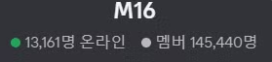
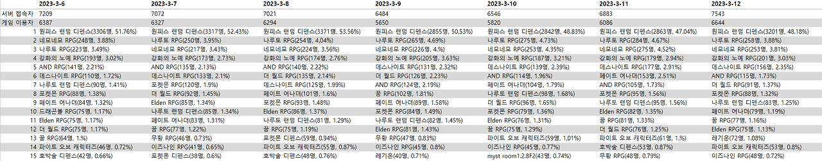
Part 3
현상 (데이터)
디펜스 장르 [국내 유저] 수 분석
현상 요약
워크래프트3 프로즌쓰론의 유저 창작 맵 (UGC) 원피스 랜덤 디펜스는 워3의 전체 유저 중 25~30%가 즐길 정도로 인기 있는 맵이다.
2010년 부터 현재까지 많은 유저들에게 사랑 받는 맵으로 저작권의 철퇴를 받아 2022년 개발 중단으로 이어졌다.
하지만 게임을 잊지 못한 유저들이 모여 무급으로 개발에 참여함으로 현재까지 유저 개발을 이어가고 있다.
워크래프트3 평균 사용자 지표 2023년 3월 2주차 데이터
주간 평균 서버 접속자 수 약 7000명
주간 평균 디펜스 장르 이용자 50% - (3500명)
워3 m16서버 총 유저 수 디스코드 기준 유저 수 16만

Slide 10
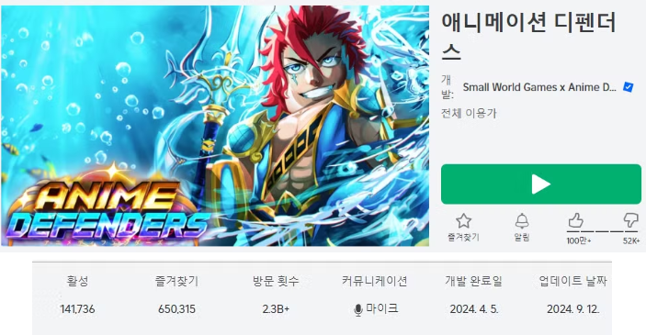
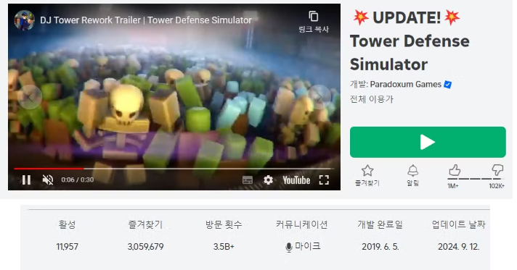
Part 3
현상 (데이터)
디펜스 장르 [국내 유저] 수 분석
현상 요약
해외 유저 창작형 게임 로블록스. 최고 월 1억 6400만명의 이용자가 사용하는 게임으로
유저 창작 디펜스 맵 또한 존재하며 현재까지 큰 인기를 이어가고 있다.
일본 인기 IP의 도움으로 많은 유저를 얻은 애니메이션 디펜더스
좋아요 100만+
즐겨찾기 65만+
방문횟수 2.3억+
오리지널 IP로 타워 디펜스의 정체성만 가지고 성공한 타워 디펜스 시뮬레이터
좋아요 100만+
즐겨찾기 300만+
방문횟수 3.5억+

Slide 11




Part 3
원인
이 장르가 성공하게 된 요소
성공 요소
- 기존 IP 활용
원피스와 같은 이미 인기 있는 IP를 통해 유저 관심을 이끌어낸다.
- 협동 PVE
원피스와 같은 이미 인기 있는 IP를 통해 유저 관심을 이끌어낸다.
- 무작위를 통한 무한한 전략
플레이 할 때마다 얻는 자원이 다르기 때문에 무한에 가까운 경험을 이끌어 낸다.
+
+
=

Slide 12
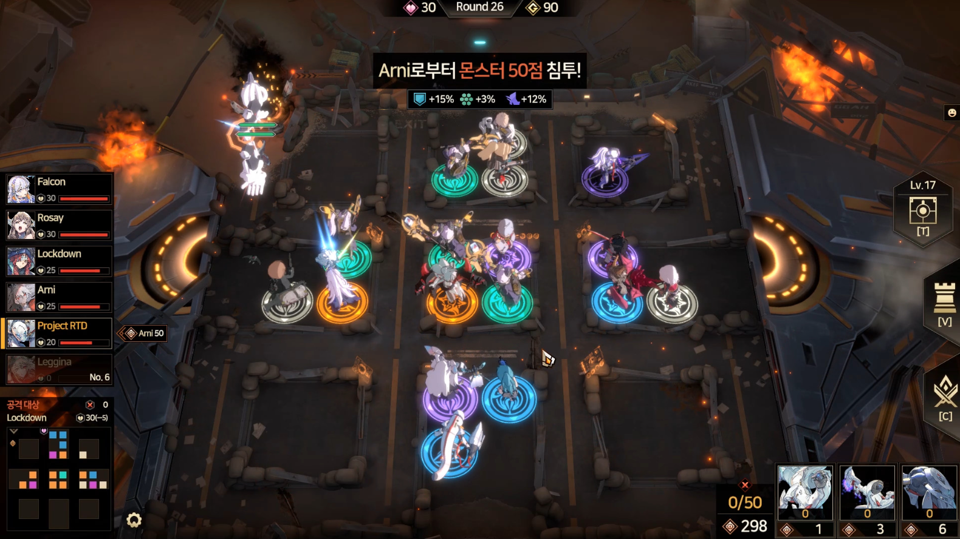
Part 3
원인
이 장르가 실패하게 된 요소
너무 많은 정보 요구
플레이어 에게 한번에 너무 많은 정보를 요구해 유저간 격차가 크게 벌어져 기존 유저 이탈과 신규 유저 유입을 차단했다.
Hp, 라운드, 재화, 다음라운드 잔여시간
적 침투, 적 몬스터 능력치 상승 알림
플레이어 정보
보상 업그레이드
타워 생성
타워 강화
유닛 배치 정보, 적 공격 대상 정보
공격 유닛 소환
유닛 배치 공간
< 프로젝트 랜타디: 멀티 대전 디펜스>
남은 유닛 표시, 공격 포인트

Slide 13
Part 3
원인
이 장르가 실패하게 된 요소
PVP 플레이어 경쟁 대결
상대방을 공격해 내가 살아남는 방식
적 몬스터만 상대하기도 어려운 와중 상대방의 공격까지 방어 해야 한다. 이는 게임을 승리하기 위해 많은 집중력을 요구했고 결국 유저 이탈과 신규 유입 차단으로 이어졌다.
빠른 게임 진행
게임의 진행 속도가 너무 빨라 기존 유저와 신규 유저간의 격차가 너무 벌어졌다.
이는 신규 유입 차단으로 이어졌고 신규 유저가 사라지자 기존 유저간의 피로도 높은 경쟁만 남게되었다.
Hp, 라운드, 재화, 다음라운드 잔여시간
적 침투, 적 몬스터 능력치 상승 알림
플레이어 정보
유닛 배치 정보, 적 공격 대상 정보
< 프로젝트 랜타디: 멀티 대전 디펜스>
남은 유닛 표시, 공격 포인트

Slide 14
Part 3
배경 (결과)
결과는 어떻게 되었는가?
현상 > 원인 = 결과
게임의 근간이 되는 핵심 시스템을 잘 갖춘 게임(원랜디, 레기온 TD2)은 살아남았지만

Slide 15
벤치마킹

Slide 16
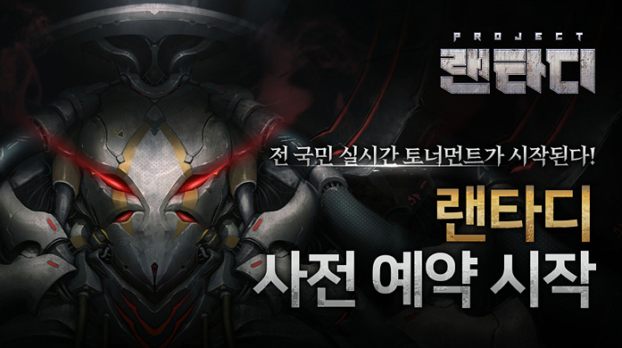
Part 5
벤치마킹 게임
프로젝트 랜타디: 랜덤 타워 디펜스
Project RTD: Random Tower Defence
스타크래프트 유즈맵 랜덤 타워 디펜스를 베이스로 제작된 디펜스 게임.
유저 창작 맵을 온라인 게임으로 만든 국내 최초 시도로 많은 기대를 받았으나 비싼 가격, 싱글 플레이 부재, 유저 수준 분리 실패, 직관적이지 않은 UX/UI, 복잡한 시스템 등 유저들이 원하지 않는 방향으로 나아가 2024년 1월 19일 서비스 종료를 공지하고. 2024년 2월 29일 서비스를 종료했다.
< 프로젝트 랜타디: 멀티 대전 디펜스>
벤치마킹 요소
유저 창작 맵을 온라인 게임으로 만든 국내 최초 시도로 많은 기대를 받았으나 비싼가격, PvEvP 미분리, mmr – 유저 수준 분리 실패, 직관적이지 않은 UX/UI, 복잡한 시스템 등 유저들이 원하지 않는 방향으로 나아가 결국 서비스 종료로 이어졌다.
< 실제 플레이 사진>

Slide 17

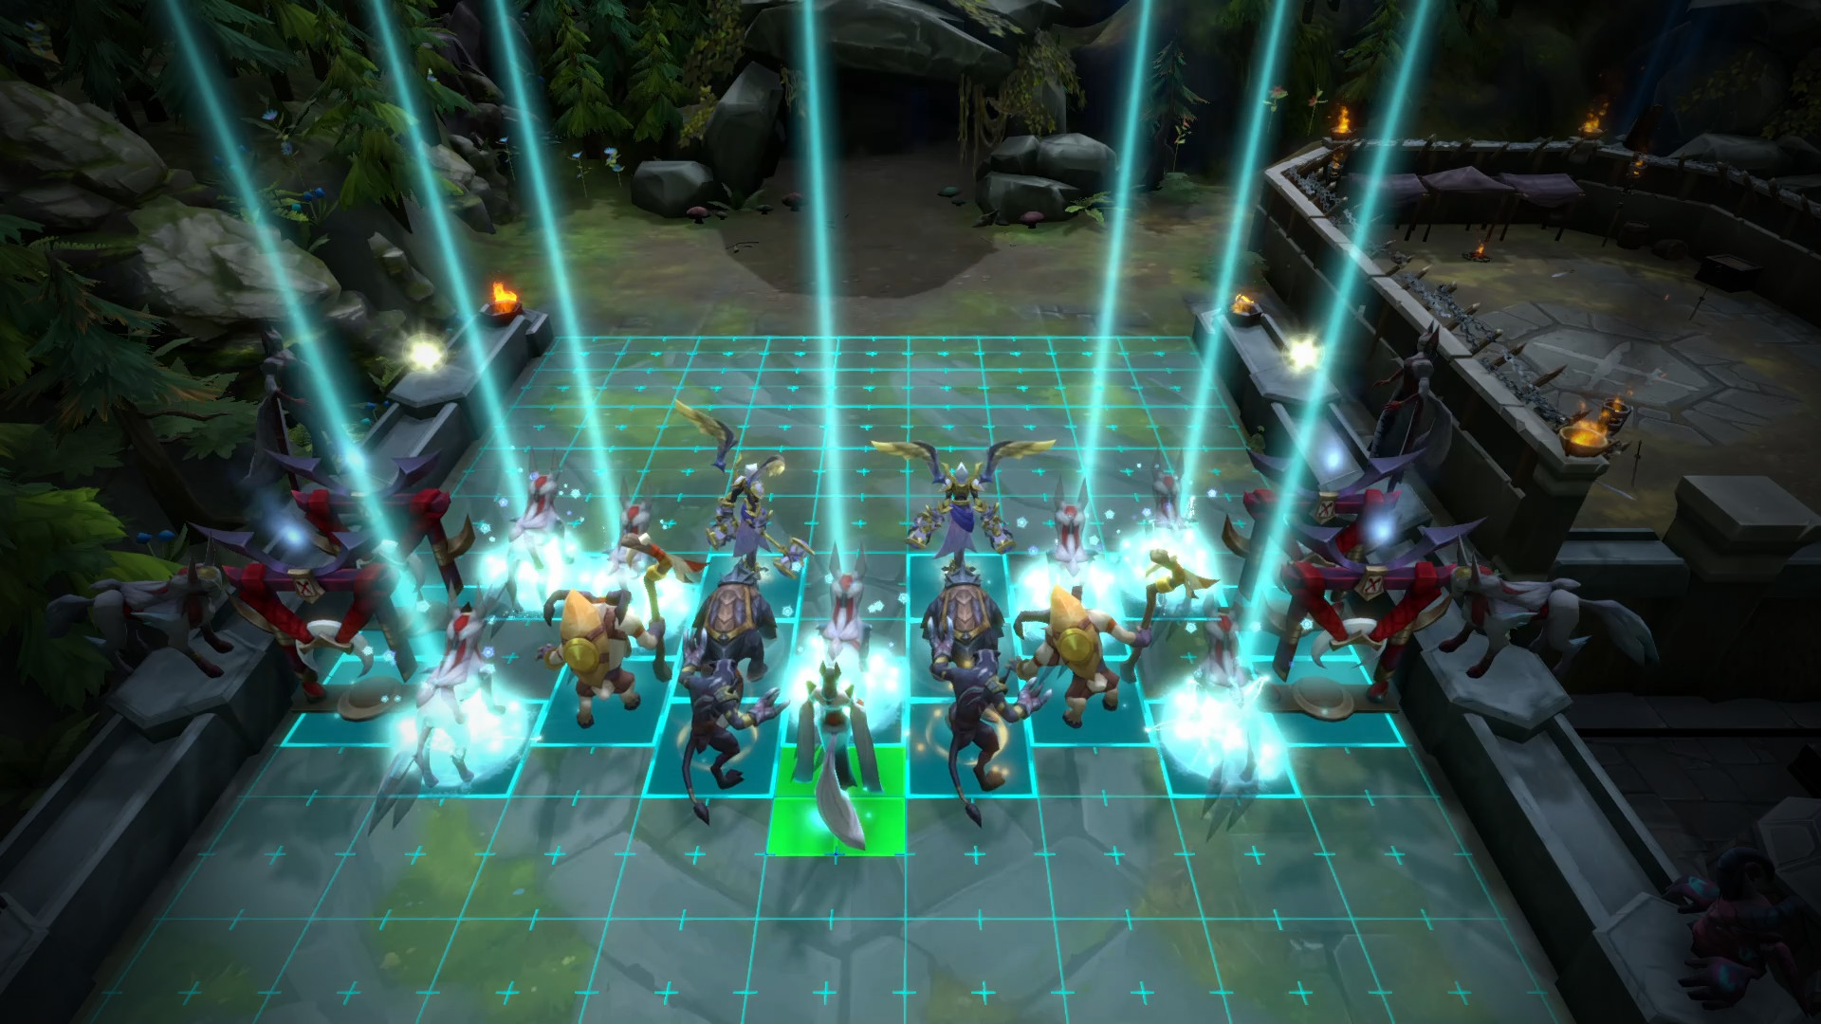
Part 5
벤치마킹 게임
Legion TD 2 - Multiplayer Tower Defense
오토어택게임즈 (AutoAttack Games)라는 인디 게임 팀에서 개발된 PVP 타워 디펜스 게임.
한국에서 레기온 TD로 알려진 유명 워크래프트3 유즈맵의 원작자가 Unity로 독자 개발한 정식 후속작이다.
< 프로젝트 랜타디: 멀티 대전 디펜스>
벤치마킹 요소
워크래프트3의 모드를 그대로 옮긴 후 싱글 모드와 같은 기능을 추가해 유저의 니즈를 맞췄다.
다양한 전략과 공정한 경쟁을 지향하며 싱글, 협동, 경쟁 등 플레이어에 성향에 맞게 무한한 전략을 즐길 수 있다.
과금 없이 세계 최고를 노릴 수 있을 정도로 오로지 실력만으로 승부에 임한다.
< 실제 플레이 사진>

Slide 18
Part 5
벤치마킹 게임
Legion TD 2 - Multiplayer Tower Defense
오토어택게임즈 (AutoAttack Games)라는 인디 게임 팀에서 개발된 PVP 타워 디펜스 게임.
워크래프트3의 모드를 그대로 옮긴 후 싱글 모드와 같은 기능을 추가해 유저의 니즈를 맞췄다.
다양한 전략과 공정한 경쟁을 지향하며 싱글, 협동, 경쟁 등 플레이어에 성향에 맞게 무한한 전략을 즐길 수 있으며 과금 없이 세계 최고를 노릴 수 있을 정도로 오로지 실력만으로 승부에 임한다.
< 프로젝트 랜타디: 멀티 대전 디펜스>
벤치마킹 요소
워크래프트3의 모드를 그대로 옮긴 후 싱글 모드와 같은 기능을 추가해 유저의 니즈를 맞췄다.
다양한 전략과 공정한 경쟁을 지향하며 싱글, 협동, 경쟁 등 플레이어에 성향에 맞게 무한한 전략을 즐길 수 있다.
과금 없이 세계 최고를 노릴 수 있을 정도로 오로지 실력만으로 승부에 임한다.
< 실제 플레이 사진>

Slide 19
Part 5
벤치마킹 게임
프로젝트 랜타디: 랜덤 타워 디펜스
Project RTD: Random Tower Defence
스타크래프트 유즈맵 랜덤 타워 디펜스를 베이스로 제작된 디펜스 게임. 2024년 1월 19일 서비스 종료를 공지하고. 2024년 2월 29일 서비스를 종료했다.
< 프로젝트 랜타디: 멀티 대전 디펜스>
벤치마킹 시스템
유저 창작 맵을 온라인 게임으로 만든 국내 최초 시도로 많은 기대를 받았으나 비싼가격, PvEvP 미분리, mmr – 유저 수준 분리 실패, 직관적이지 않은 UX/UI, 복잡한 시스템 등 유저들이 원하지 않는 방향으로 나아가 결국 서비스 종료로 이어졌다..
< 실제 플레이 사진>

Slide 20

Part 2
벤치마킹 게임
프로젝트 랜타디
랜덤 디펜스(Random Defense)는 타워 디펜스(Tower Defense) 장르에서 파생된 게임 유형으로 플레이어가 다양한 무작위 요소에 따라 방어 유닛(타워 또는 캐릭터)을 배치하여 적의 침략을 막는 게임이다.
TD(Tower Defense) = 타워를 전략적으로 배치해 적의 물결을 막는 방식을 가진 게임
< 프로젝트 랜타디: 멀티 대전 디펜스>

Slide 21
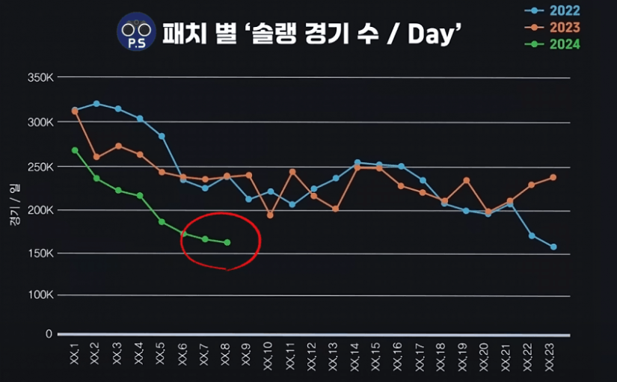
목적
랜덤 디팬스는 무엇인가?
이 시점에 순환형 랜덤 디펜스 장르가 필요한 이유는 무엇인가?
현재 게임 유저들의 피로가 높다. 이 증거는 게임을 하는 유저보다 게임을 보는 유저가 늘었음에 알 수 있다.
게임을 만들어야 하는 이유를 논리적으로 제안해 필요한 게임 시스템을 정리한다.
대목적 > 랜덤 디펜스 장르를 증기는 유저 증대
이 대목적을 이루기 위해 우리가 해야할 유저경험을 충족
내가 생각하는 전략에 따라 최저와 최고를 아우르는 성적표를 받아 들었을 때 드는 성취감
< 리그 오브 레전드 연도별 솔랭 경기 수 >

Slide 22
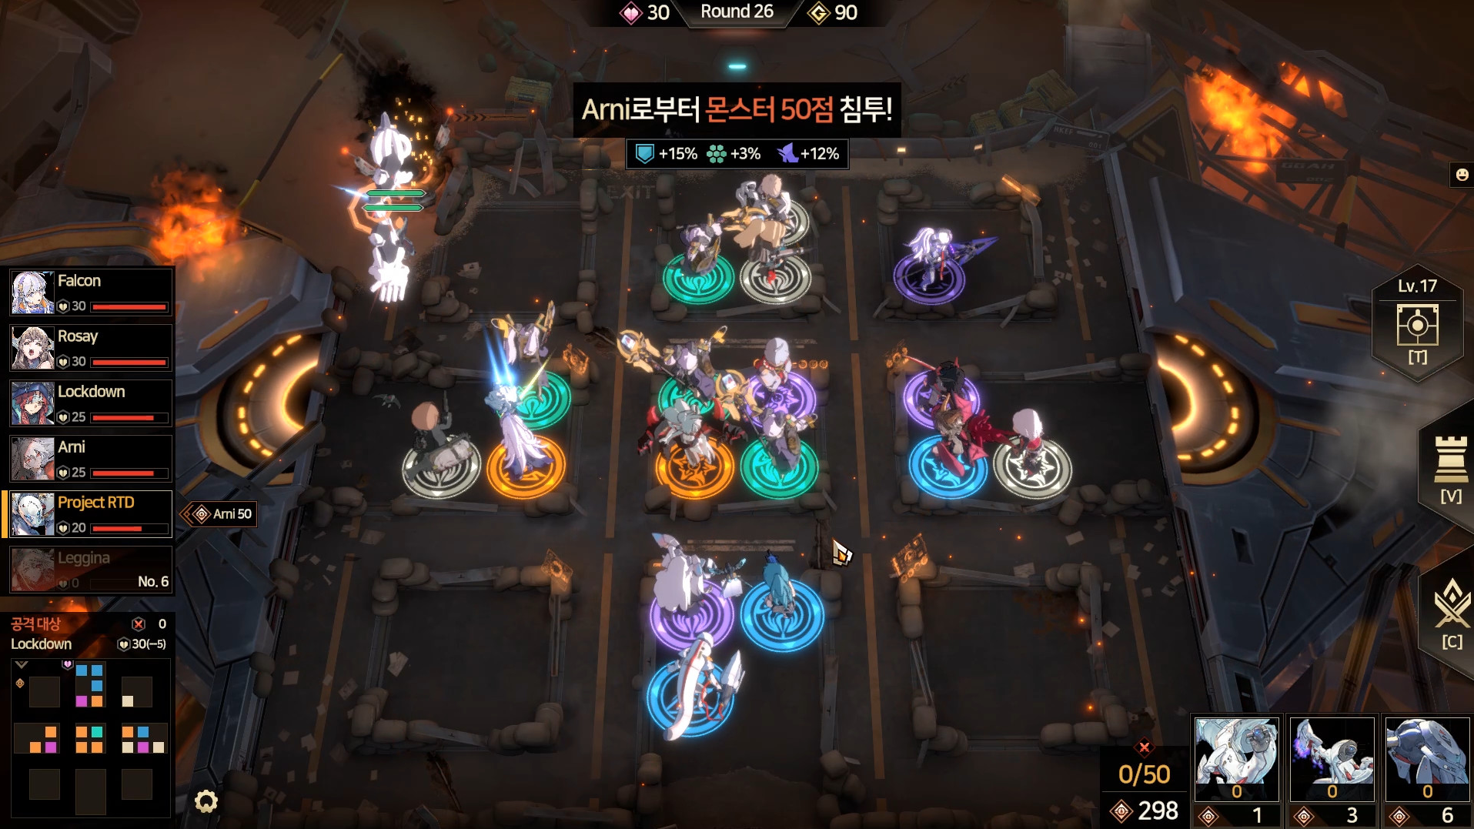
게임 소개
영웅을 진화, 조합, 강화 등 성장을 통해
적을 막아내는 타워 디펜스게임.
구분 | 내용
이름 | 제국을 지켜라
장르 및 스타일 | 타워 디펜스, 전략, 오토 배틀러
게임 플랫폼 | PC, 모바일
시점 | 탑뷰
주 타겟층 | 전략 게임 및 디펜스 게임을 좋아하는 15~35세 유저
부 타겟층 | 디펜스 게임의 폭군이 되었다 소설과 웹툰을 좋아하는 유저
<예시 게임> 프로젝트 랜타디

Slide 23
목록
내가 생각하는 전략에 따라 최고의 결과를 받아 들었을 때 드는 성취감을 느끼게 한다.

